Slide 1
Three Sentences Are All You Need: Local Path Enhanced Document Relation Extraction
汇报人：张宇航
2022年1月6日

Slide 2
论文概况
"Three Sentences Are All You Need: Local Path Enhanced Document Relation Extraction." Quzhe Huang, Shengqi Zhu, Yansong Feng, Yuan Ye, Yuxuan Lai, Dongyan Zhao. ACL 2021
与句子级抽取相比，文档明显更长，有用信息分散在更大的范围内。然而，给定一对实体，人们可能只需要几句话，而不是整个文档，就可以推断它们的关系；阅读整个文档可能没有必要，因为它可能不可避免地引入不相关的信息。这自然会让我们思考一个问题：给定一个实体对，需要多少个句子来确定它们之间的关系？作者对 3 个广泛使用的文档 RE 数据集进行了试点研究，发现 95% 以上的实例需要不超过 3 个句子作为支撑证据，并且 87% 的甚至只需要 2 个或更少。

Slide 3
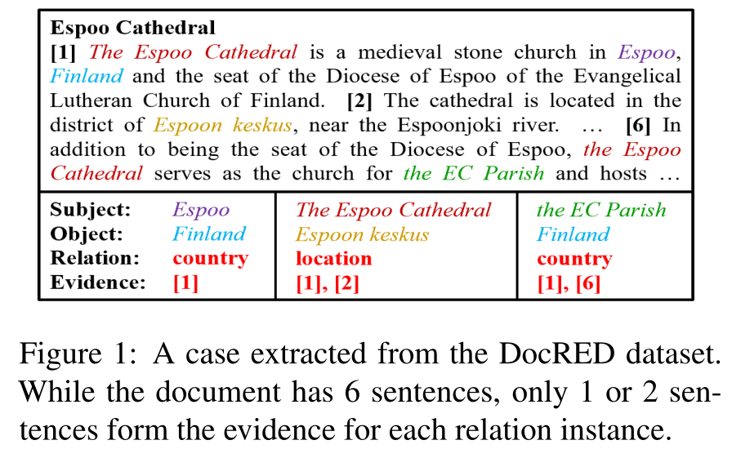
研究内容及目的
文档级别的关系抽取和句子级别的关系抽取的区别是，在文档级别的关系抽取中，使用了不止一个句子描述实体之间的关系。在文档级关系抽取中，一个给定的实体对，并不需要整篇文档，只需要一个或者几个句子即可确定实体对的关系。

Slide 4
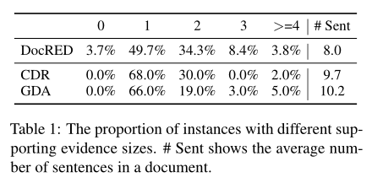
研究内容及目的
本文在DocRED1、CDR2和GDA3文档级关系抽取语料上统计，结果如下表：
超过95%的实例需要不超过3句的支撑证据，87%需要2句或更少。 所以，比起考虑整篇文章，选择特定句子进行考虑可能更有用。
之前的研究成果大多应用GNN进行过滤工作，本文也使用GNN通过一个注意力机制（aggregation scheme），从整个上下文中收集相关信息，取得了良好的性能，但从文档中选择关键证据仍然是隐含的，缺乏可解释性。因此作者想找一种更好地方式来筛选支撑句子和关键性信息。

Slide 5
模型方法
作者进一步研究了实体对在注释支持证据中是如何上下文相关的，并发现注释者倾向于选择能够连接两个实体的句子。因此，设计了三个启发式规则来从文档中提取一小组路径，作为支撑的证据：
Consecutive Paths：两个实体很近的时候，在3个句子以内；
Multi-Hop Paths：对应于在遥远的句子中的实体对，它可以通过其他在不同的句子中与头实体和尾实体同时出现的实体来桥接。例如，图1中的第3个示例：实体对the EC Parish和Finland就是通过实体The Espoo Cathedral来桥接的。
Default Paths：当前两个规则都不适用时，收集所有包含头实体或尾实体的句子对作为默认路径。
作者发现87.5%的情况能用以上启发式选择规则覆盖，然后输入到一个简单的神经网络进行关系抽取，发现他在DocRED语料集上的效果非常好。

Slide 6
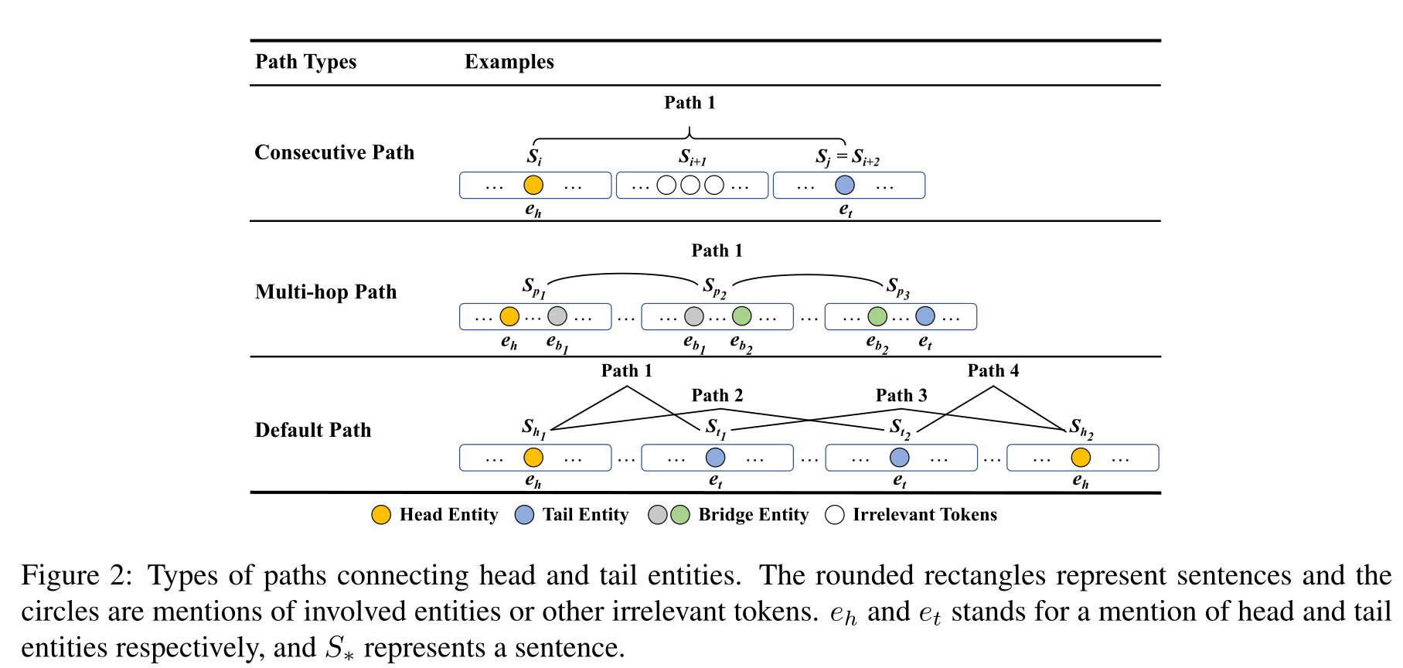
模型方法

Slide 7
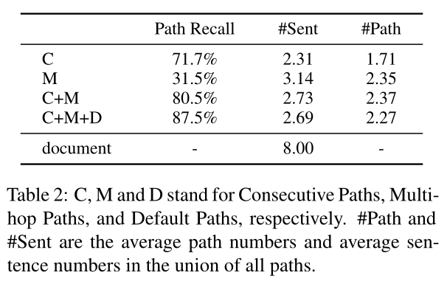
模型方法
为了表明这个方法的有效性，作者检查了从DocRED中获得路径集合的大小和一致性：
如表2所示，作者的启发式规则能达到最高87.5%的实体覆盖率，而平均句子数则只有2.69，远低于文档平均句子数8，平均路径数也只有2.27不超过3条。

Slide 8


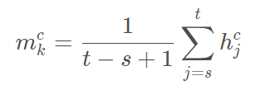



实验设置
为了进一步验证所选路径的充分性，作者通过将路径提供给 RE 模型来进行评估。如果路径可以覆盖文档中的所有关键信息，那么将期望在相同的模型体系结构下具有可比或更好的性能，因为这些路径包含很少不相关的信息，并且可能有助于关注几个关键句子。
给定一对实体，首先按照之前的描述提取所有路径。由于每条路径对应着头尾实体的一种可能的连接，因此作者独立地预测与每条路径的关系，然后对结果进行汇总。
对于每一条路径c，作者将其中所有句子连接为一个片段 ，句子的顺序和原文顺序相同。再把片段将提供给BiLSTM获得上下文嵌入 。
一个实体语言片段的表示（从第s个单词到第t个单词）定义为：
$e_{i}^{c}$表示K个实体语言片段的平均值：
$然后，作者使用一个两层感知器，基于当前路径c，计算每个关系r的概率$：
在获得给定实体对之间的每个路径的预测后，我们选择最有可能的预测：

Slide 9
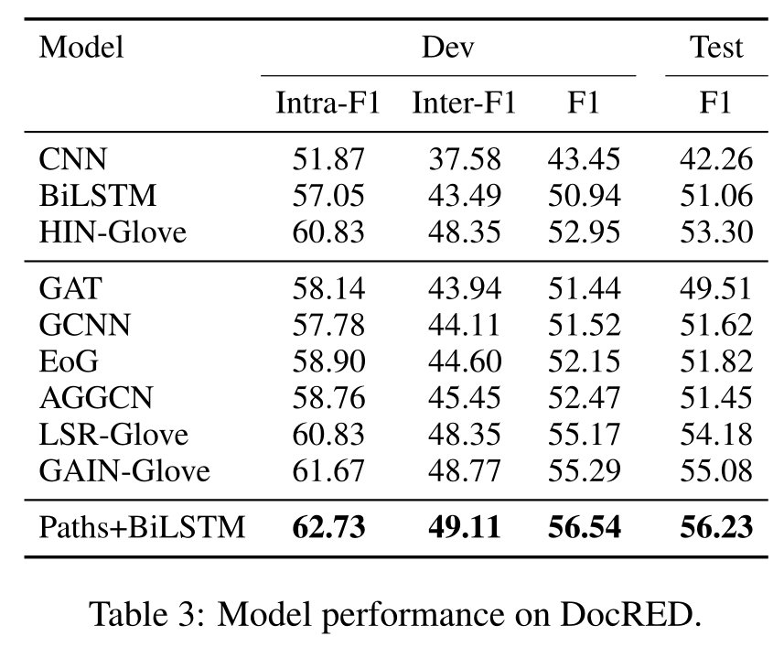
实验结果
作者将这个方法与之前基于序列的模型和基于图的模型进行了比较。所有这些模型都将整个文档作为输入。如下表所示，本文选择的带有 BiLSTM 的路径在测试集上达到了 56.23% 的 F1，优于基于序列的模型。与基线 BiLSTM 相比，本文的模型在开发集上对句内实体对和句间实体对的改进分别为 5.68% 和 5.62%。
与基于图的模型相比，尽管基于图的模型更复杂，还具有过滤无关信息的能力，但这种简单方法获得了更高的性能。结合本文的路径选择方案，与相同情况下基于 SOTA 图的模型相比，BiLSTM 在验证集和测试集上的性能分别提高了 1.25% 和 1.15%。这可能表明，虽然基于图的模型显示出以自适应方式关注重要信息的出色能力，但从文档中显式选择比完全依赖基于图的模型更有帮助。

Slide 10
结论
在本文中，我们对3个文档正则基准数据集进行了分析，发现人类注释器经常使用少量的句子来提取文档级别的实体关系。这促使我们思考哪些句子对于文档RE是关键的。我们精心设计了启发式规则来从整个文档中选择信息路径集，这些启发式规则可以进一步与简单的BiLSTM相结合，从而在基准数据集上实现竞争性能，甚至比复杂的基于图的方法更好。

